Slide 1
GREENPEACE

Slide 2
Greenpeace
Mednarodna fundacija,
Dejaven je v 41 državah
Ima več kot 2,8 mio privržencev

Slide 3
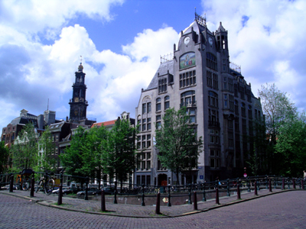
Sedež
Amsterdam, Nizozemska

Slide 4
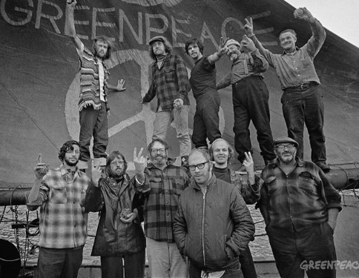
Ustanovitev
1971, Vancouver (Kanada)
Ustanovitelji: Bill Darnell, Dorothy Stowe,Robert Hunter, Patrick Moore, Ben Metcalfe, Paul Côté, Jim Bohlen, Marie Bohlen, Irving Stowe

Slide 5
Bojuje se za reševanje okoljevarstvenih problemov na svetu
Bojuje se za zaščito ogroženih živali
Zavzemajo se za ustavitev ubijanja kitov
zaščito biodiverzitete
preprečitev onesnaženja
prenehanje vseh atomskih groženj
podpiranje miru in nenasilja

Slide 6
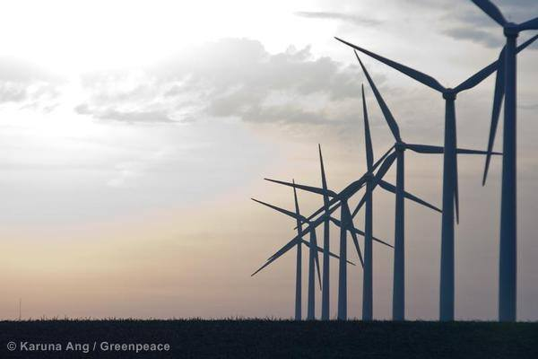
Temelji organizacije
Neodvisnost, nenasilje, ustvarjalno soočenje – temelji, ki so jih zastavili ustanovitelji, še danes predstavljajo osnovno vodilo Greenpeacea.

Slide 7
Načela Greenpeacea
Življenje
Prihodnost
Povsod po svetu
Izvajanje aktivnosti
Upanje
Vsi smo aktivni

Slide 8
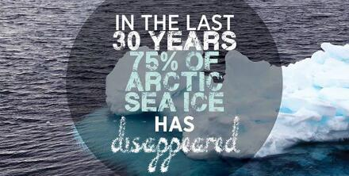
Greenpeaceov fond je osnovan neodvisno,
Greenpeace ne sprejema prispevkov vlad, korporacij ali političnih strank.
Zanaša se na prispevke individualnih podpornikov in dotacije ustanov.

Slide 9
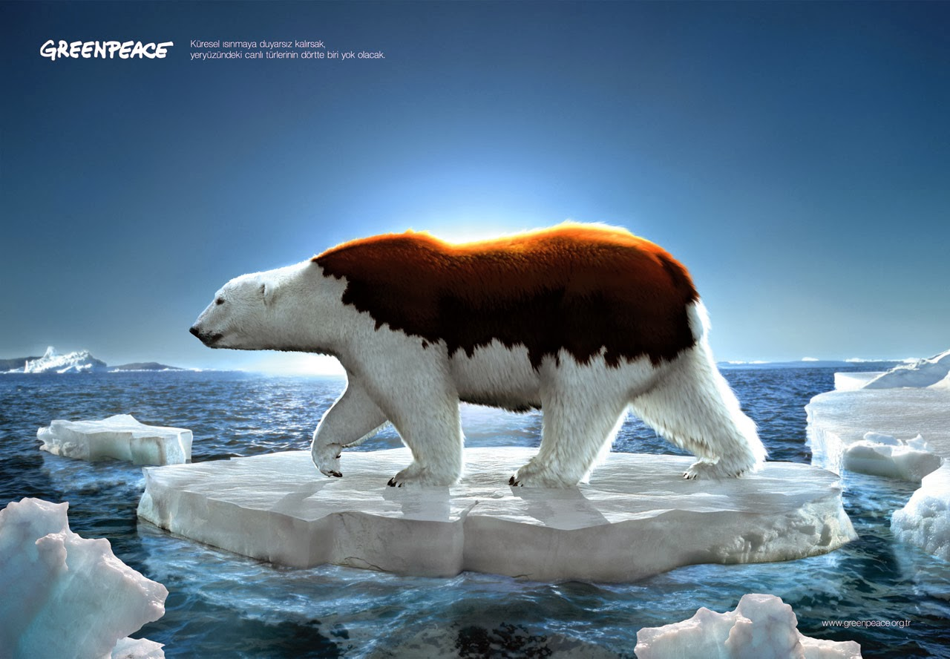
Konec

